Slide 1
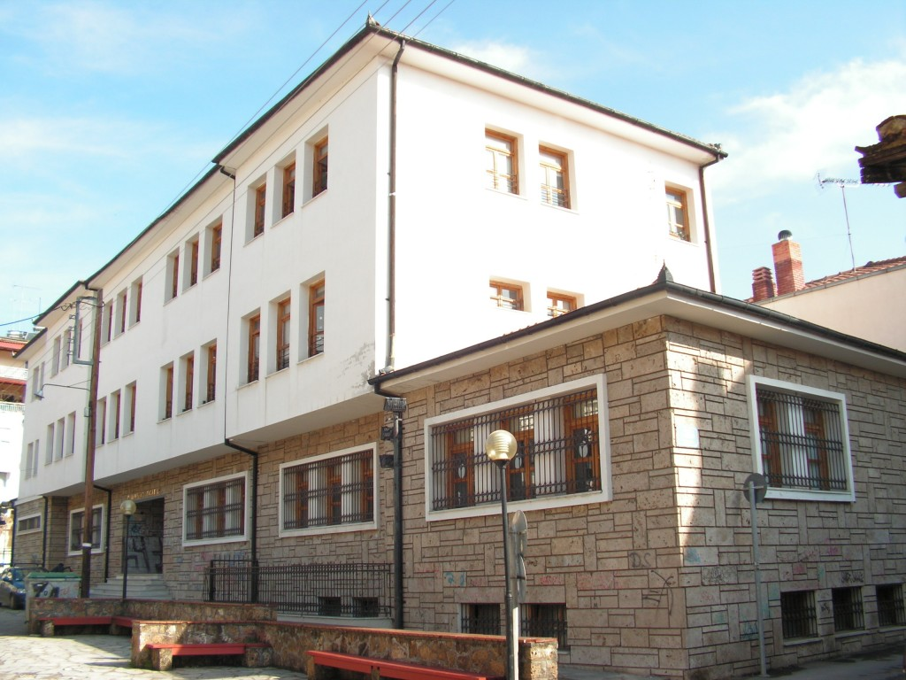
1^{ο} Δημοτικό Σχολείο Βέροιας

Slide 2
Ομάδα: Η Ακτύπητη Εξάδα τμήμα Ε1
Αβραμίδου Άννα Μαρία
Μαρμαράς Προκόπης
Μούρνου Νάνσυ
Παπακυρίτση Νέλη
Φάκας Μιχάλης
Καραφέντζος Αντώνης
Προπονητής: Καραμούτης Γιώργος, εκπαιδευτικός ΠΕ19

Slide 3
Κατασκευή Διαστημικού Σκάφους Προσεδάφισης με χρήση Lego WeDo και Προγραμματισμός του με Scratch

Slide 4
Βασικά χαρακτηριστικά του Project
Η κατασκευή μας προσομοιώνει ένα διαστημικό σκάφος προσεδάφισης στην επιφάνεια κάποιου πλανήτη. Το σκάφος ξεκινάει την διαδικασία προσεδάφισης, έχει δηλαδή ενεργοποιημένο τον κινητήρα και κινείται προς το έδαφος, ενώ ταυτόχρονα ένας αισθητήρας απόστασης μετράει την απόσταση από το έδαφος και μόλις αυτή γίνει μικρότερη από ένα όριο που έχουμε θέσει, απενεργοποιεί τον κινητήρα για να γίνει ομαλά η προσεδάφιση.

Slide 5
Βασικά χαρακτηριστικά του Project
Στη συνέχεια αφού το πλήρωμα εκτελέσει την αποστολή του ξεκινάει η διαδικασία απογείωσης. Γίνεται η αντίστροφη μέτρηση και πατώντας το κουμπί απογείωσης ξεκινάει ο κινητήρας, απογειώνοντας το σκάφος με κατεύθυνση προς το διάστημα. Σε αυτή τη περίπτωση το κουμπί απογείωσης υλοποιήθηκε με έναν αισθητήρα κλίσης ο οποίος μόλις πάρει κλίση προς συγκεκριμένη κατεύθυνση δίνει εντολή να ξεκινήσει ο κινητήρας

Slide 6
Βασικά χαρακτηριστικά του Project
Ο προγραμματισμός του σεναρίου στο Scratch χρησιμοποιεί μια δομή επιλογής στην περίπτωση της προσεδάφισης, εάν ο αισθητήρας απόστασης εντοπίσει το σκάφος σε απόσταση μικρότερη απ’ το όριο σταματάει τον κινητήρα αλλιώς κινείται προς την κατεύθυνση του εδάφους.
Στην απογείωση έχουμε ορίσει μια μεταβλητή για να εμφανίσει την αντίστροφη μέτρηση και στη συνέχεια όταν ο αισθητήρας κλίσης κουνηθεί μεταδίδει το έναυσμα για να ξεκινήσει ο κινητήρας προς την άλλη κατεύθυνση και να απογειωθεί το σκάφος.

Slide 7
Ο Κώδικας στο Scratch

Slide 8
Σας ευχαριστούμε . . .

